Slide 1
Vrli novi svijet - jesmo li spremni za nove vrste kibernetičkih prijetnji i napada?
doc. dr. sc. Ivan Cvitić, Fakultet prometnih znanosti
izv. prof. dr. sc. Saša Ilijić, Fakultet elektrotehnike i računarstva
Dunja Ivković, CARNET
dr. sc. Mario Stipčević, Institut Ruđer Bošković

Slide 2
Sadržaj
Predstavljanje projekta CroQCI
Davor Jovanović, Sveučilište u Zagrebu Sveučilišni računski centar
Kvantne komunikacije u sigurnosno osjetljivim okruženjima
doc. dr. sc. Ivan Cvitić, Sveučilište u Zagrebu Fakultet prometnih znanosti
Kvantna informacija iz perspektive fizičara
izv. prof. dr. sc. Saša Ilijić, Sveučilište u Zagrebu Fakultet elektrotehnike i računarstva
Kvantna kriptografija
Dunja Ivković, Hrvatska akademska i istraživačka mreža - CARNET
Kvantna komunikacija u Hrvatskoj
dr. sc. Mario Stipčević, Institut Ruđer Bošković

Slide 3
EuroQCI
EuroQCI će biti sigurna kvantna komunikacijska infrastruktura EU
Prva faza implementacije EuroQCI-a provodi se uz potporu programa Digital Europe
Jedan od fokusa prve faze provedbe su nacionalni projekti
CroQCI je Hrvatski nacionalni projekt

Slide 4
CroQCI - Informacije
CroQCI
Budžet
Croatian Quantum
Communication Infrastructure
9.999.334,04 €
Trajanje
Program
30 mjeseci (1.1.2023. - 30.6.2025.)
Digital Europe Programme
Poziv
DIGITAL-2021-QCI-01-DEPLOY-NATIONAL
Oznaka projekta
101091513
https://www.carnet.hr/projekt/croqci/

Slide 5
CroQCI - Ciljevi
Postavljanje i pilotiranje implementacije eksperimentalnih kvantnih sustava i komunikacijskih mreža koje su nadopunjene i integrirane s klasičnim sigurnosnim tehnologijama.
Izgradnja i testiranje uređaja i sustava koji kombiniraju kvantna, klasična, post-kvantna i kvantno nadopunjena rješenja.
Dizajn arhitekture QCI mreže.
Osiguranje zemaljske optičke infrastrukture i preduvjeta za postavljanje OGS stanice.
Obrazovanje koje je u skladu s zrelošću tehnologije, trenutnim i budućim potrebama.
Testiranje projektnih studija slučajeva.

Slide 6
CroQCI - Partneri
Hrvatska akademska i istraživačka mreža - CARNET (Koordinator)
Institut Ruđer Bošković (IRB)
Pomorski centar za elektroniku d.o.o. (PCE)
Sveučilište u Zagrebu, Sveučilišni računski centar (SRCE)
Institut za fiziku (IFZ)
Sveučilište u Zagrebu, Fakultet elektrotehnike i računarstva (FER)
Sveučilište u Zagrebu, Fakultet prometnih znanosti (FPZ)
Odašiljači i veze d.o.o. (OIV)
Ured Vijeća za nacionalnu sigurnost (UVNS)

Slide 7
CroQCI - Radni paketi
RP1 - Gradivni blokovi za kvantnu komunikaciju (nositelj IRB)
RP2 - Arhitektura mreže (nositelj CARNET)
RP3 - Zemaljska optička infrastruktura (nositelj FPZ)
RP4 - Svemirska povezivost (nositelj FER)
RP5 - Upravljanje ključevima i primjena studija slučajeva (nositelj CARNET)
RP6 - Obrazovanje (nositelj SRCE)
RP7 - Diseminacija i komunikacija (nositelj CARNET)
RP8 - Upravljanje projektom (nositelj CARNET)

Slide 8
CroQCI - isporučevine i studija slučajeva
Ukupno 18 isporučevina:
demonstracija distribucije kvantnih ključeva u CroQCI mreži, QCI prijedlog arhitekture mreže, izvješće o uspostavljenoj zemaljskoj optičkoj komunikacijskoj infrastrukturi, definicija OGT lokacije i komponenti, izvješće o KMS-u, izvješće o studijama slučajeva, izvješće o CroQCI VLE, organizacija događanja i potpornih aktivnosti, izrada smjernica za usklađivanje sa sigurnosnim politikama, ...
4 studije slučajeva:
Unapređenje sigurnosti distribuirane pohrane (SRCE)
Sinkronizacija atomskog sata (IFZ)
Svemirski QKD segment (FER)
Isporuka izvještaja provjere ranjivosti (CARNET)

Slide 9
Pregled trenutnih kibernetičkih rizika i budućih trendova Kvantne komunikacije u sigurnosno osjetljivim okruženjima
doc. dr. sc. Ivan Cvitić
Sveučilište u Zagrebu
Fakultet prometnih znanosti

Slide 10
Uvod
Digitalizacija
Porast primjene informacijsko-komunikacijskih sustava i usluga
Porast broja kibernetičkih ranjivosti i prijetnji
Potreba za razvojem inovativnih metoda i sustava zaštite

Slide 11
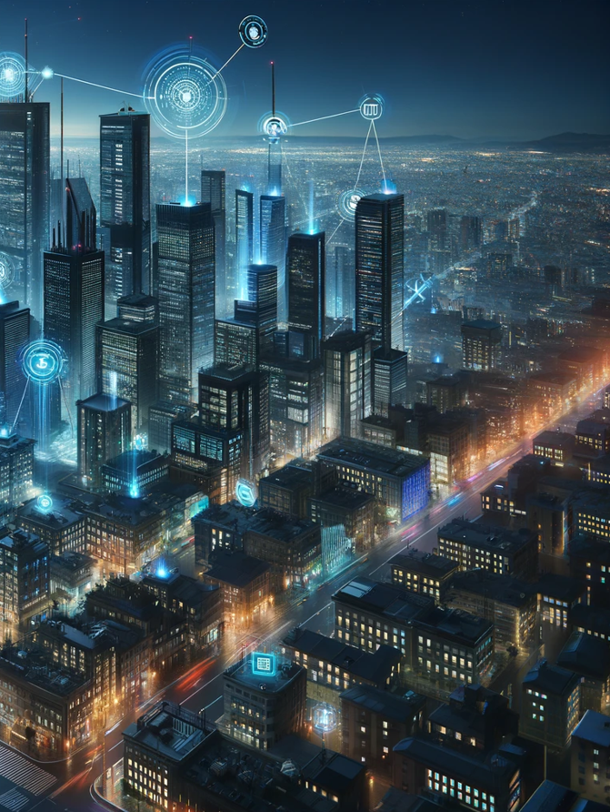
ICT Sustavi
Pametni gradovi
Industrija
Zdravstvo
Promet i transport
Kritična infrastruktura

Slide 12
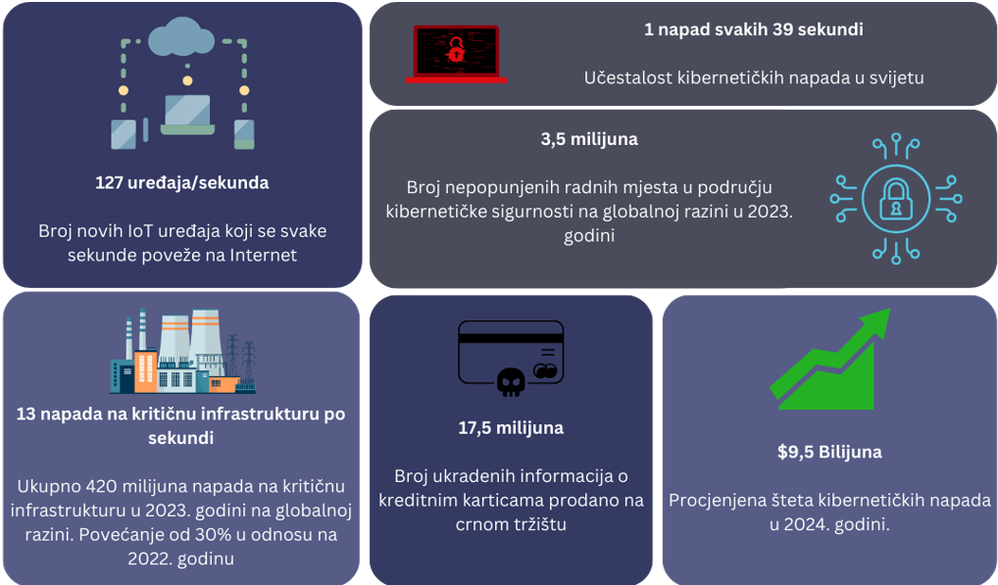
Sigurnosni izazovi i ugroze

Slide 13
Primjeri realnih sigurnosnih incidenata
Stuxnet (2010. godina)
Napad na iranska nuklearna postrojenja
NotPetya (2017. godina)
Inicijalno ciljao ukrajinsku kritičnu infrastrukturu
Ukrajina (2023. godina)
Napad na mrežu ukrajinskog telekomunikacijskog operatera
Sabotaža centrifuga u postrojenju za obogaćivanje uranija
Prouzrokovalo veliku štetu u iranskom nuklearnom program
Značajna eskalacija u državno sponzoriranom kibernetičkom ratovanju
Propagirao se globalno i zahvatio firme poput Maerska kojoj je prouzročio 300 milijuna dolara štete
10 milijardi dolara globalne štete
25 milijuna pretplatnika izgubilo internet vezu i mobilne usluge
Uništeni dijelovi jezgrene mreže operatera
Procjenjena šteta u desecima milijuna dolara

Slide 14
Buduće prijetnje i izazovi
Umjetna inteligencija
Strojno učenje
Veliki jezični modeli (ChatGPT, Bard, Copilot, itd.)
Umjetna opća inteligencija
Kvantno računarstvo

Slide 15
Kvantna i post-kvantna kriptografija
Kvantna kriptografija
koristi principe kvantne mehanike za uspostavu sigurne komunikacije
Post-kvantna kriptografija
kriptografski sustavi za klasična računala, otporni na prijetnje i napade kvantnih računala

Slide 16
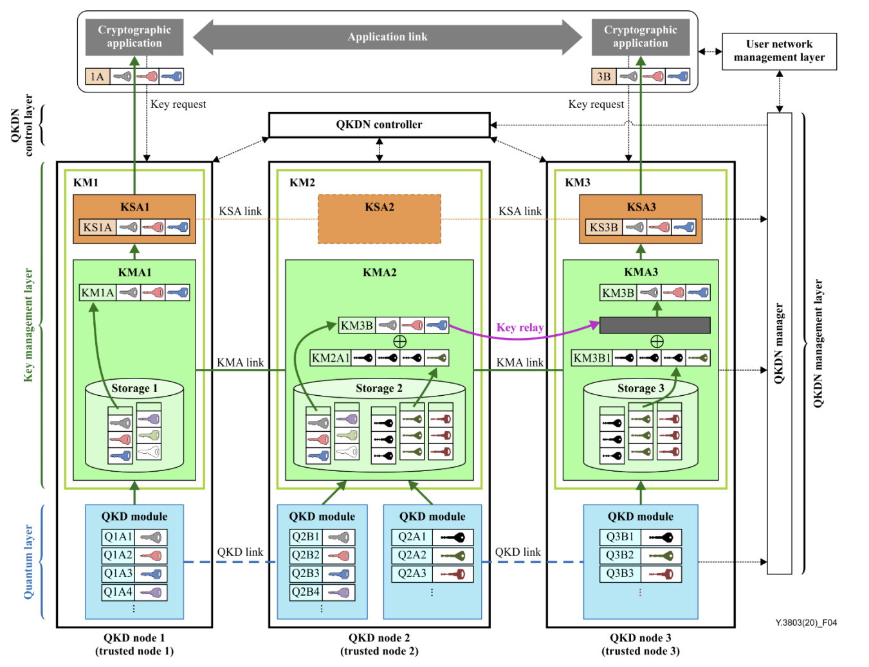
Uloga i važnost QKD
Izvor: ITU-T Y.3803

Slide 17
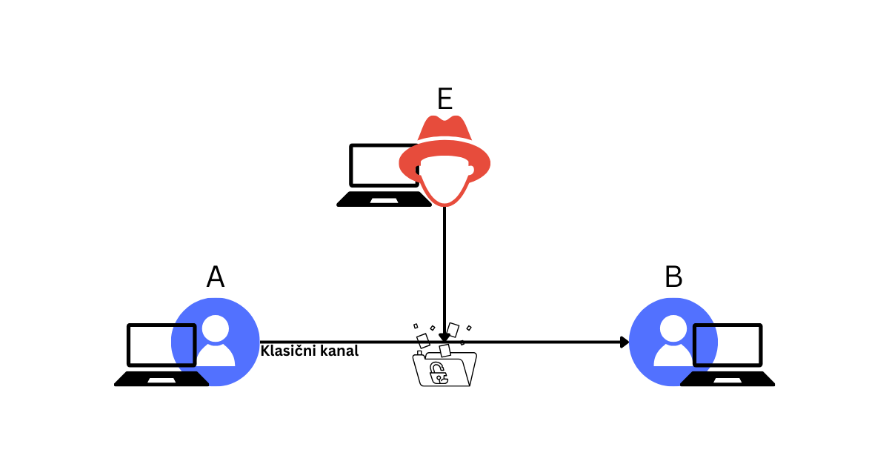
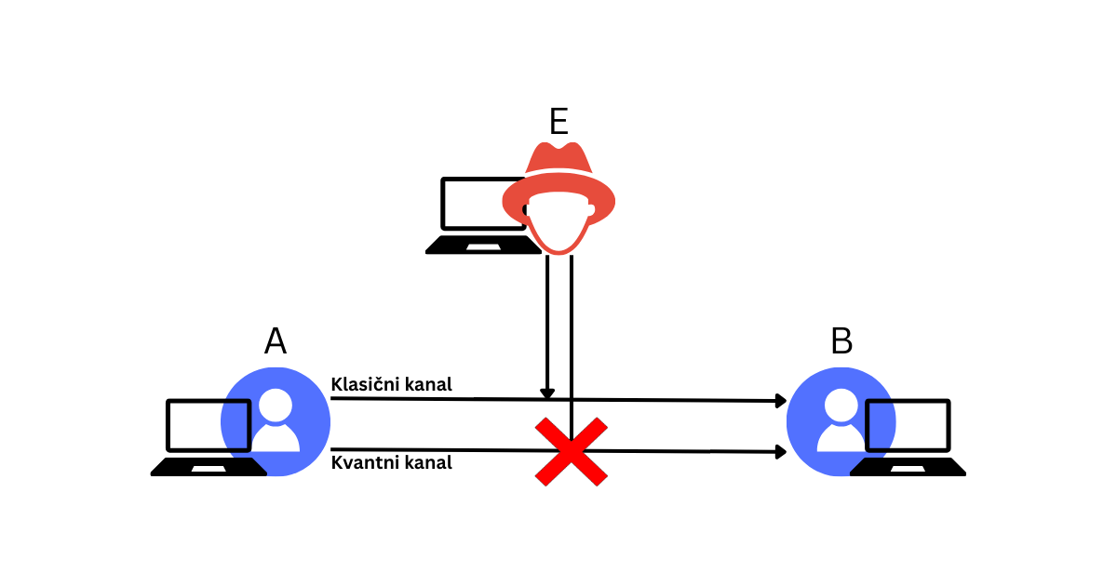
Uloga i važnost QKD
Danas
Sutra - QKD
Sigurnost se temelji na matematičkoj kompleksnosti
Presretanje kriptografskih ključeva i kriptiranih podataka
“Pohrani sada, dekriptiraj kasnije” napad
QKD pruža bezuvjetnu sigurnost temeljenu na kvantnim principima
Dugoročna sigurnost koja nije ugrožena napretcima u kvantnom računalstvu

Slide 18
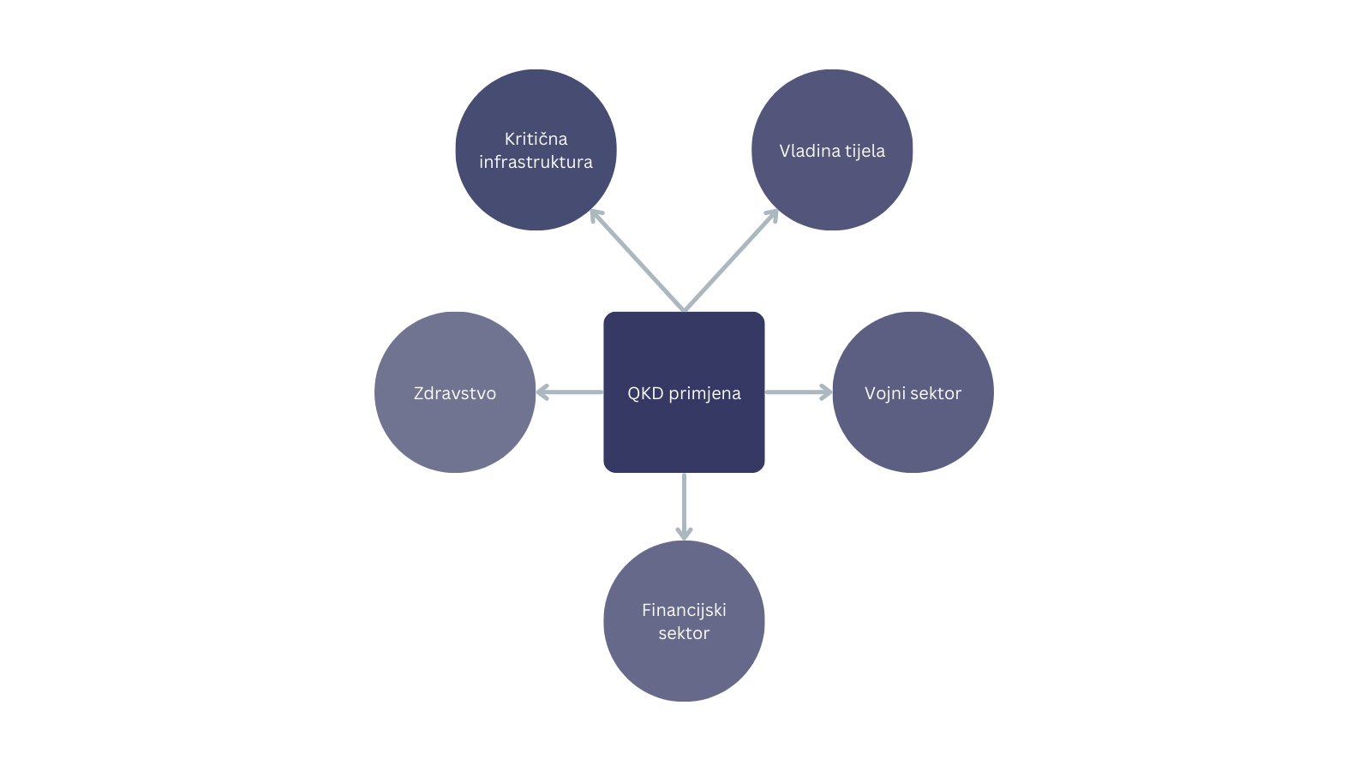
Primjena QKD u osjetljivim okruženjima

Slide 19
Kvantna informacija Iz perspektive fizičara
izv. prof. dr. sc. Saša Ilijić
Sveučilište u Zagrebu
Fakultet elektrotehnike i računarstva

Slide 20
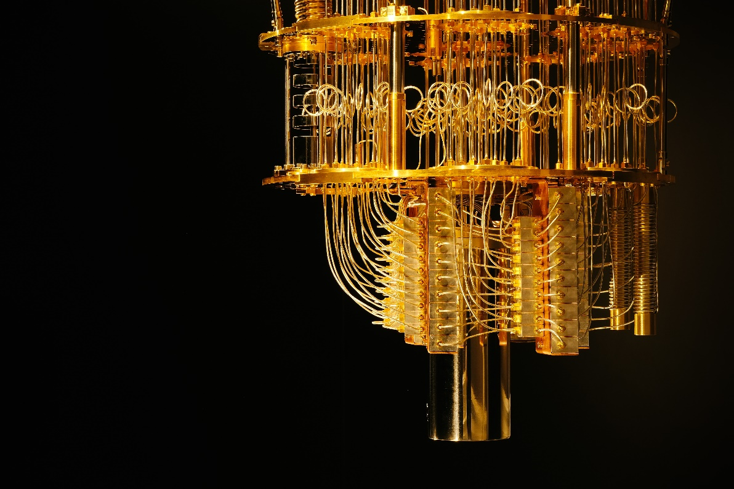
Kvantna računala
Izvor: newsroom.ibm.com

Slide 21
Informacija na kvantnoj razini
Nosioc informacije je kvantni bit koji se može naći u beskonačnom mnoštvu različitih stanja
Superpozicija: a |0> + b |1>, a I b kompleksni brojevi
Ne postoji jednoznačna mogućnost očitanja (mjerenja) stanja kvantnog bita
Ne postoji mogućnost umnogostručavanja informacije
Pojava spregnutosti (engl. entanglement) među stanjima kvantnih bitova nema objašnjenje na klasičnoj razini
Unatoč svemu, otkrivene su situacije u kojima se kvantna priroda informacije može iskoristiti.

Slide 22
Otkrića na razini kvantnih algoritama
1981: R. Feynman govori o potencijalu kvantnih računala
1982: Teorem ne-mogućnosti kloniranja kvantnog stanja
1984: Protokol BB84 za razmjenu kriptografskog ključa
1985: Deutschev algoritam
1993: Protokol za teleportaciju kvantnog stanja
1994: Shorov algoritam za faktorizaciju brojeva
1996: Grovoerov algoritam za pretragu nestrukturiranih podataka

Slide 23
Razvoj kvantnog računala (hardware)
2001: Faktoriziran broj 15 (zvuči smiješno, ali je vrijedno divljenja)
2012: Značajan napredak tehnologije supravodljivih kvantnih bitova (transmon čipovi), faktorizirani su brojevi 15 I 21
Od 2017: Kvantnim računalima s 5 kvantnih bitova (IBM) pristupamo iz učionice na FER-u
2019: Google i IBM su na granici "quantum supremacy" (oko 50 kvantnih bitova), ali faktorizacija broja 35 nije uspjela.
Danas su nam dostupna kvantna računala s 127 kvantnih bitova (IBM).

Slide 24
Kriptosustav RSA: temelj sigurnosti Interneta
Algoritam iz 70-ih (Rivest, Shamir, Adelman)
Nesimentričan algoritam: privatni ključ (prosti brojevi M i N) i javni ključ (umnožak MN)
Oslanja se na teškoću faktorizacije velikog cijelog broja
U osnovnoj školi: 12 = 2*2*3, 15 = 3*5, …
RSA Factoring challenge: broj "RSA1024" (1024 bita, 309 decimalnih znamenki, 100k$ do 2007.) do danas nije rastavljen
Smatra se malo vjerojatnim da će biti otkriven klasični algoritam za faktorizaciju koji bi bio dovoljno brz da ugrozi sigurnost koju danas pruža RSA

Slide 25
Shorov algoritam za faktorizaciju
Brz algoritam: polinomijalna složenost, približno (log N)^2
Velikim dijelom klasični algoritam (teorija brojeva)
Koristi kvantni algoritam za procjenu faze (kvantna inačica Fourierove transformacije)
Najteži dio kvantnog računa je tzv. modularna eksponencijacija,
Današnja kvantna računala nisu dovoljno velika da bi u ovom trenutku ugrozila sigurnost kriptosustava RSA
Bliska budućnost?

Slide 26
Kvantna kriptografija
Dunja Ivković
Hrvatska akademska i istraživačka mreža - CARNET

Slide 27
Problem razmjene ključa
Alice
Bob
$h(j76G9H0Q.>/GrKlOpf5s4#nh52M
Tajna
Poruka.
$h(j76G9H0Q.>/GrKlOpf5s4#nh52M
Tajna
Poruka.
Enkripcija
Dekripcija

Slide 28
Valno-čestična priroda i efekt promatrača
Video preuzet s https://toutestquantique.fr/dualite/

Slide 29
Mjerenja u različitim bazama
1
1
50% - 1
50% - 0
50% - 1
50% - 0
0
0

Slide 30
Kvantna distribucija ključa
1
0
1
1 0 0
Alice
Klasični link
Bob
Kvantni link

Slide 31
Komponente QKD mreže
APP
APP
APP
KMS
KMS
KMS
QKD
QKD
QKD
ČVOR A
ČVOR B
ČVOR C

Slide 32
SDN u QKD mreži
SDN kontroler
SD-QKD čvor
APP
SDN agent
SD-QKD čvor
SD-QKD čvor
KMS
QKD

Slide 33
Kvantna komunikacija u Hrvatskoj
dr. sc. Mario Stipčević
Institut Ruđer Bošković

Slide 34
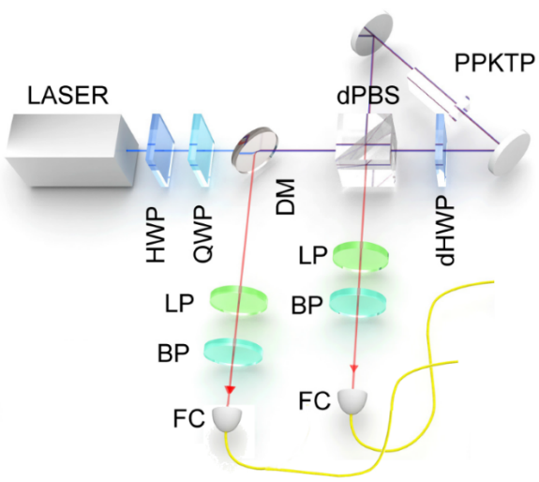
Kvantno sprezanje i kvantna mreža
U rujnu 2018. izgradili sofisticirani sustav za kvantno sprezanje parova fotona (Bellova nejednakost). Projekt: „Potpora ZCI CEMS”, MZO KK.01.1.1.01.0001.
U listopadu 2018. zajedno s OEAW (IQOQI) osnivamo Projekt EU kvantne mreže „Quapital”.

Slide 35
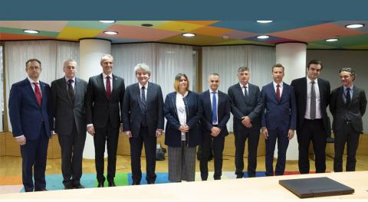
Hrvatska se priključuje u EuroQCI
Na inicijativu IRB-a, uz potporu IF, PMF i FER Hrvatska se kao 11. zemlja priključila u EuroQCI u studenom 2019.
M. Lončarić imenovan predstavnikom Hrvatske u EuroQCI.
Hrvatska odigrala veliku ulogu u formiranju ciljeva EuroQCI.

Slide 36
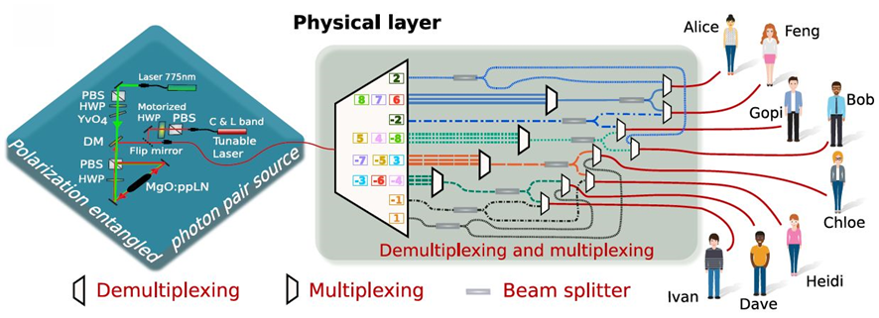
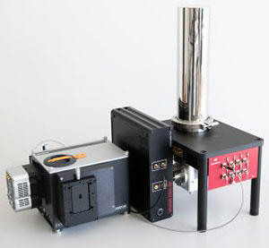
Kvantna mreža
Projekt „Q-NET”: University of Bristol (UK), IQOQI (Beč) i IRB. City-wide kvantna mreža s rekordnih 8 istovrem. korisnika. (09.2020.)
IRB je sagradio prijamne stanice i sudjelovao u svim fazama eksperimenta. Korišteni su supravodljivi detektori fotona (SNSPD) - veliki, nezgrapni, bučni i skupi, ali jedini koji nude izvrsne karakteristike u području telekom valnih duljina.

Slide 37
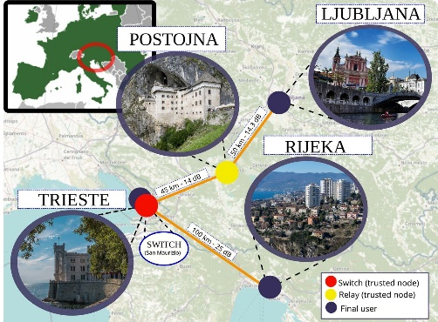
Kvantna mreža
Protokol BB84 koristili smo za ultra-sigurnu kriptiranu komunikaciju na relaciji Rijeka-Trst-Postojna-Ljubljana za vrijeme G20 mitinga 05.08.2021.
Sudjelovali: CNR-INO Firenze (IT), Univ. Trieste (IT), Univerza v Ljubljani (SI), Inst. R. Bošković (HR), FPZ (HR), OiV (HR) i PCE (HR).
Projekti:
„Komponente za EU QKD mrežu”, HRZZ IPS-2020-1-2616
„Potpora ZCI CEMS”, MZO KK.01.1.1.01.0001
Prva i do sada jedina demonstracija kvantne kriptografije između tri zemlje. Preteča EuroQCI.
Korišteni su jeftiniji InGaAs detektori fotona - dobri za kraće udaljenosti.

Slide 38
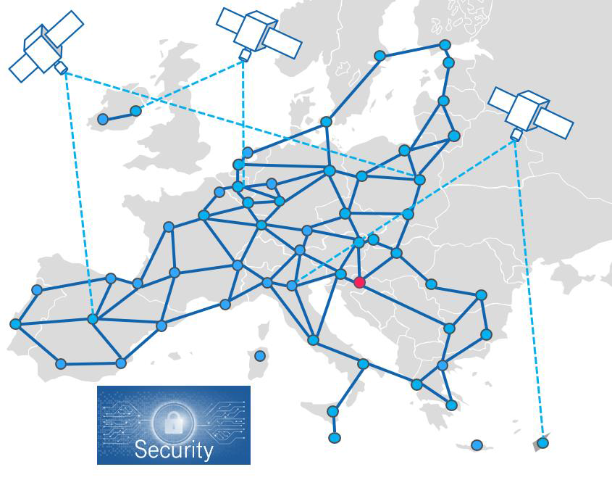
Gdje je EuroQCI sada?
Nacionalni QCI za zemaljsku mrežu započeli 1.1.2023.
Svemirski dio EuroQCI je u (ranoj) pripremi, Hrvatska uključena.

Slide 39
Budućnost EuroQCI
Ovisi o:
Uspješnoj gradnji i demonstraciji nacionalnih QKD komunikacija
Donošenju zakonodavnog okvira (G20!)
Donošenju relevantnih industrijskih standarada (ITU, ETSI, ISO…)
Uspjehu svemirskog dijela kvantne komunikacije (ESA, SES)
Rješavanju tehnoloških problema koji povisuju cijenu: izvori, detektori, optičke komponente, (optički čip)
Interoperabilnosti raznih tehnologija i protokola (sigurni čvorovi)
Prihvaćenosti QKD i kvantne komunikacije (PQC?).
Hrvatska ima potrebnu ekspertizu i priliku proizvoditi komponente za kvantnu komunikaciju kao tehnologiju visoke dodane vrijednosti.

Slide 40
Pitanja?

Slide 41
Hvala.

